Slide 1

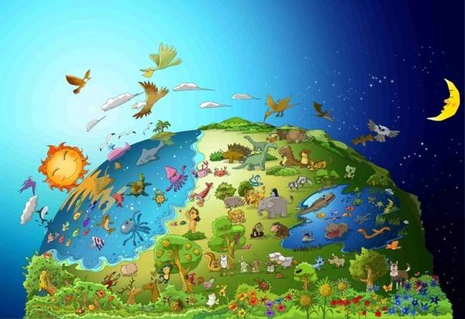

Č.1 The Slovo z Bůh
Bůh
Vyrobeno
Svět

Slide 2


dnešní Slovo
Na počátku stvořil Bůh
nebesa a země.
Genesis 1:1

Slide 3

Na začátku byla nad povrchem temnota.
Nebyl tam žádný muž, žádné světlo. Nic nebylo.

Slide 4
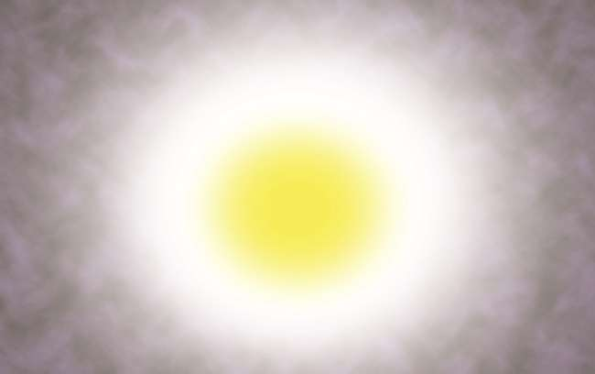
Bůh řekl: "Budiž světlo"
a bylo světlo.

Slide 5
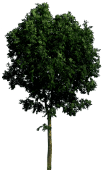



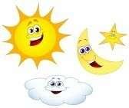
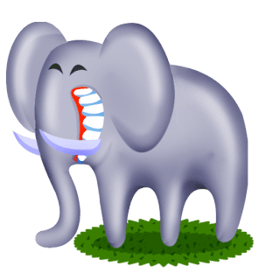
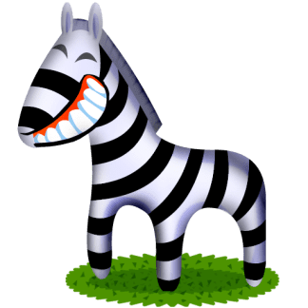
1
3
5
2
4
6
Prvního dne Bůh oddělil světlo od tmy. Stvořil celý svět na šest dní.

Slide 6
Všech druhů zvířat a rostlin, ptáků a ryb je plno na zemi, v moři i na nebi. Bůh se podíval na vše, co udělal, a řekl: "Velmi dobře!"

Slide 7


Dnešní lekce
Kdo stvořil svět?
Bůh stvořil svět.
Kdo udržuje ve světě pořádek?
Bůh udržuje svět v pořádku.
Svět nevznikl sám od sebe.
Světem nelze pohnout sám od sebe.
Měli bychom si pamatovat, že Bůh stvořil celý svět a stále nad nimi vládne.

Slide 8
kdo je Bůh?
On je...
stvořitele, který stvořil celý svět včetně mě.

Slide 9
Dnešní kvíz
Čím Bůh stvořil svět?
① kámen
② voda
③ prach
④ slovo
④ slovo

Slide 10
dnešní Slovo
Na počátku stvořil Bůh
nebesa a země.
Genesis 1:1

Slide 11

Bible Kids No.2 Slovo Boží
Jedli zakázané ovoce

Slide 12
Dnešní Slovo
Bůh stvořil člověka k obrazu svému, k obrazu Božímu ho stvořil;
muže a ženu je stvořil.
Genesis 1:27

Slide 13

Adam a Eva byli nejlepší stvoření mezi Božími stvořeními.
Neboť byli stvořeni podle Božího obrazu.

Slide 14

Bůh řekl muži: "Můžete jíst z kteréhokoli stromu v zahradě, ale nesmíte jíst ze stromu poznání dobra a zla, protože když z něj budete jíst, jistě zemřete ."

Slide 15

Ale Satan přestrojený za hada pokoušel Evu.
Nakonec Eva snědla ovoce.

Slide 16

A Eva dala další Adamovi.
Adam to snědl taky.

Slide 17

Bůh je vyhnal z Edenu, protože neposlouchali Boha.
Od té doby přišel na svět Sin.

Slide 18
Dnešní lekce
Hřích přišel na svět, protože Adam a Eva neposlechli Boží příkaz.
Poslouchám Boží slovo?
Pokud věřím v Boha, musím poslouchat Boží slovo.

Slide 19
Bůh je?
Bůh..
Nesnáší neposlušnost.
Žehná muži, který poslouchá Jeho slovo.

Slide 20
Dnešní kvíz
Co řekl Bůh, aby nejedli lidstvu?
① ovoce
② maso
③ zelenina
④ ovoce poznání dobra a zla
④ ovoce poznání dobra a zla

Slide 21
Dnešní Slovo
Bůh stvořil člověka k obrazu svému, k obrazu Božímu ho stvořil;
muže a ženu je stvořil.
Genesis 1:27

Slide 22

Č. 3 Slovo Boží
Noe vyrobil na Vysoké hoře velkou loď (archu).

Slide 23
dnešní Slovo
Hospodin řekl Noemovi: „Jdi do archy, ty i celá tvá rodina, protože jsem tě v tomto pokolení shledal spravedlivým.
(Genesis 7:1)

Slide 24

Bůh viděl, že všichni lidé na zemi zkazili své cesty. Bůh řekl Noemovi: „Zničím lidi i zemi. Udělejte na hoře velkou loď!“

Slide 25

Noe začal vyrábět loď na hoře přesně tak, jak mu Bůh přikázal. Lidé si mysleli, že se zbláznil.

Slide 26

Noe nechal všechny druhy tvorů vstoupit na loď s 8 členy Noemovy rodiny, jak Bůh přikázal.

Slide 27

Déšť přicházel na zem 40 dní, jak Bůh řekl.

Slide 28

Nakonec byla země pokryta vodou. Všechno živé, co se na zemi pohybovalo, zemřelo. Zůstal jen Noe a ti s ním v arše.

Slide 29
Dnešní lekce
Lidé neposlouchali Noeho, který jim dal šanci zachránit se před velkou povodní.
Řekli pouze, že Noah byl šílený
Když předáváte evangelium přátelům, nemusí vám dobře naslouchat.
Ale nakonec poznají, že Boží slovo je pravdivé.

Slide 30
Bůh ?
Bůh..
Bůh nenávidí hřích a soudí hřích.

Slide 31
Dnešní kvíz
Co řekl Bůh Noemovi, aby udělal?
① Loď (Archa)
① Loď (Archa)
② Auto
③ Dům
④ Kolo

Slide 32
Dnešní Slovo
Hospodin řekl Noemovi: „Jdi do archy, ty i celá tvá rodina, protože jsem tě v tomto pokolení shledal spravedlivým.
Genesis 7:1

Slide 33

Č.4 Slovo Boží
Duha byla Boží smlouva

Slide 34
dnešní Slovo
Kdykoli se v oblacích objeví duha, uvidím ji a budu si pamatovat věčnou smlouvu mezi Bohem a všemi živými tvory všeho druhu na zemi."
Genesis 9:16

Slide 35

Všechno živé bylo vyhlazeno, zůstal jen Noe a ti, kteří byli s ním v arše.

Slide 36

Déšť přicházel na zem 40 dní.

Slide 37

Když přestalo pršet, Noe vyslal holubici.
Holubice se k němu vrátila s čerstvým olivovým listem v zobáku. Noe věděl: "Voda ze země ustoupila!"

Slide 38

Noe vyšel se svou rodinou a uctíval Boha. "Děkuji ti Bože, že jsi nám dal nový svět."

Slide 39

Bůh mu ukázal duhu jako znamení smlouvy a požehnání. "Žijte šťastně v novém světě!"

Slide 40
Dnešní lekce
Bůh zachránil Noeho a jeho rodinu.
Bůh slíbil, že jim požehná a vytvoří skrze ně nový svět.
Bůh nás také spasil skrze Ježíše.
Musíme věřit, že Bůh skrze nás vytvoří svůj nový svět.

Slide 41
Jahve Bůh?
Jahve Bože..
Hospodin Bůh je náš Otec, který zachraňuje a žehná svým milovaným dětem, když v Něj věříme.

Slide 42
Dnešní kvíz
Co vyslal Noe, aby viděl, jak je země vysušená?
① Orel
② Vrabec
③ Holubice
③ Holubice
④ Kachna

Slide 43
Dnešní Slovo
Kdykoli se v oblacích objeví duha, uvidím ji a budu si pamatovat věčnou smlouvu mezi Bohem a všemi živými tvory všeho druhu na zemi."
Genesis 9:16

Slide 44

č.5 The Slovo z Bůh
Lidé, kteří stavěli
Babylonská věž

Slide 45
Dnešní Slovo
Proto se tomu říkalo Bábel, protože tam Hospodin zmátl
jazykem celého světa. Odtud je Hospodin rozptýlil
nad tváří celé země.
Genesis 11:9

Slide 46
Lidé chtěli být větší a slavnější než Bůh. Začali tedy stavět vysokou věž.

Slide 47

Proto stavěli věž úplně.
"Ukažme se světu." Jsme tak skvělí!”

Slide 48


?
?
Když však Bůh viděl jejich aroganci, zmátl jejich jazyk, takže si navzájem nerozuměli.

Slide 49

Protože si navzájem nerozuměli, nemohli spolupracovat. Nakonec se rozprchli po povrchu země. Až dosud se světové jazyky od sebe liší.

Slide 50
Dnešní lekce
Lidé chtějí být větší a vyšší než Bůh.
Této mysli se říká „arogance“.
Bůh nenávidí „aroganci“.
Opakem arogance je „pokora“.
Měli bychom být před Bohem ‚pokorní‘, abychom se Mu líbili.

Slide 51
Jahve Bůh?
Jahve Bože..
Hospodin Bůh je větší a moudřejší než my.
Nemůžeme být moudřejší než Bůh, i když spojujeme všechnu svou moudrost dohromady.

Slide 52
Dnešní kvíz
Proč nemohli dokončit věž?
① Bůh způsobil potopu, když ji učinili
② Bůh rozpoutal oheň, když ho oni udělali.
③ Bůh udělal zemětřesení, když to udělali oni.
④ Bůh je přiměl, aby si navzájem nerozuměli, když to udělali.
④ Bůh je přiměl, aby si navzájem nerozuměli, když to udělali.

Slide 53
dnešní Slovo
Proto se tomu říkalo Bábel, protože tam Hospodin zmátl
jazykem celého světa. Odtud je Hospodin rozptýlil
nad tváří celé země.
Genesis 11:9

Slide 54
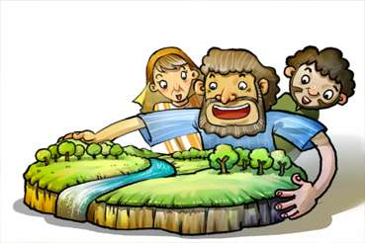
Č.6 Slovo Boží
Bůh povolal Abrahama

Slide 55
Dnešní Slovo
Hospodin řekl Abramovi: „Opusť svou zemi, svůj lid i svůj
otcovu domácnost a jdi do země, kterou ti ukážu.
Genesis 12:1

Slide 56

Ur Chaldejců byl městem uctívajícím modly.
Abraham se tam narodil a žil.

Slide 57

Jednoho dne mu Pán Bůh řekl: "Odejdi ze své země a já ti požehnám."

Slide 58

I když Abraham nevěděl, kam má jít, poslechl Boží slovo a odešel, jak mu Hospodin řekl.

Slide 59



Na cestách trpěl mnoha obtížnými záležitostmi, ale Bůh ho bezpečně chránil.

Slide 60

Nakonec Abraham dorazil do země Kanaán. Bydlel tam. "Děkuji Bože."

Slide 61
dnešní Lekce
Abraham opustil své rodné město s poslušností Božímu slovu.
Takhle my má věřit v Boha a poslouchat jeho slovo.
Měli bychom mít touhu poslouchat Boží slovo kdykoli.

Slide 62
Jahve Bůh je?
Jahve Bůh….
Je to náš Otec, který dodrží svůj slib za každou cenu.

Slide 63
Dnešní kvíz
Kde se narodil Abraham?
① Kanaán
② Haran
③ Izrael
④ Ur Chaldejců
④ Ur Chaldejců

Slide 64
dnešní Slovo
Hospodin Bůh řekl Abramovi: "Opusť svou zemi, svůj lid i dům svého otce a jdi do země, kterou ti ukážu."
Genesis 12:1

Slide 65

č. 7 Slovo Boží
Izák, zaslíbený syn

Slide 66
dnešní Slovo
Abrahamovi bylo sto let, když se mu narodil syn Izák.
Genesis 21:5

Slide 67

Bůh slíbil Abrahamovi, že mu Bůh dá dětí tolik, kolik je hvězd na noční obloze.
Do 100 let však neměl žádné dítě.

Slide 68

Jednoho dne Bůh vzal Abrahama v noci ven.
"Podívej se na nebesa." Umíš spočítat hvězdy?"

Slide 69
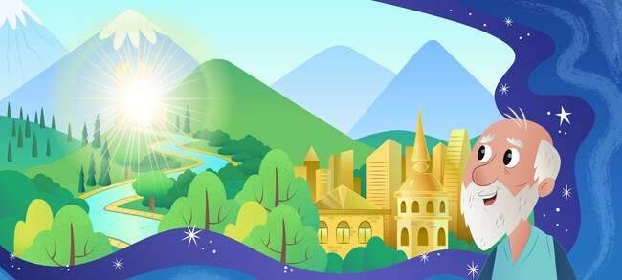
Bůh mu slíbil, že dá také krásnou zemi.

Slide 70
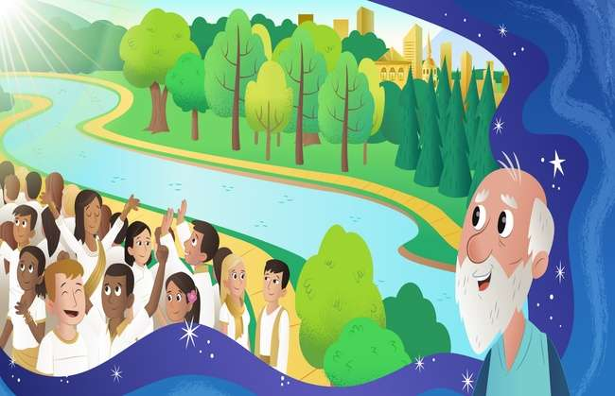
"Tvých dětí bude tolik jako hvězd na nebi a písku na břehu moře." Abraham uvěřil Hospodinovu zaslíbení.

Slide 71

Bůh dodržel svůj slib. Sára porodila Abrahamovi syna. Abraham dal jméno Izák , což znamená Radost .

Slide 72
dnešní Lekce
Abraham skutečně věřil v Boží zaslíbení, i když se mu zdálo nemožné.
Bůh byl velmi šťastný, když viděl Abrahamovu víru. Bůh mu dal Izáka, zaslíbeného syna.
Bůh jistě plní svůj slib, i když to pro nás vypadalo jako nemožné.

Slide 73
Bůh je…
Bůh je...
Všemohoucí (schopný dělat všechno)

Slide 74
Dnešní kvíz
Jak starý byl Abraham, když měl Izáka?
① 90
② 80
③ 70
④ 100
④ 100

Slide 75
Dnešní Slovo
Abrahamovi bylo sto let, když se mu narodil syn Izák.
(Genesis 21:5)

Slide 76

č. 8 Slovo Boží
Abraham obětoval Izáka Bohu

Slide 77
Dnešní Slovo
Potom Bůh řekl: „Vezmi svého syna, svého jediného syna, Izáka, kterého miluješ,
a jděte do oblasti Moria. Tam ho obětujte jako zápalnou oběť
na jedné z hor, o které vám budu vyprávět."
Genesis 22:2

Slide 78

Jednoho dne řekl Bůh Abrahamovi:
"Nabídněte mi svého jediného syna jako zápalnou oběť."

Slide 79

Abraham miloval Izáka tak moc, že byl tvrdý, když slyšel od Boha. Ale rozhodl se poslouchat Boha.

Slide 80

Abraham svázal Izáka a položil ho na oltář a on se ho pokusil zabít. Právě v tu chvíli,

Slide 81

„Abrahame, Abrahame, nezabíjejte ho. Nic mu nedělej. Teď vím, že se bojíš a miluješ Boha." To byla zkouška, kterou Bůh udělal Abrahamovi.

Slide 82

"Děkuji Bože!" Bůh přijal Abrahamovu víru rád. Bůh ho učinil praotcem všech věřících.

Slide 83
Dnešní lekce
Abraham tolik miloval Izáka, ale důležitější pro něj bylo poslouchat Boží slovo.
Měl bych milovat Boha víc než cokoli jiného a víc než kohokoli jiného na světě.

Slide 84
Bůh je?
Bůh je..
Náš otec, který skrze zkoušku posiluje naši víru.

Slide 85
dnešní Kvíz
Co řekl Bůh Abrahamovi, aby obětoval jako zápalnou oběť?
① Syn
① Syn
② Manželka
③ Pes
④ Ovce

Slide 86
Dnešní Slovo
Potom Bůh řekl: „Vezmi svého syna, svého jediného syna, Izáka, kterého miluješ,
a jděte do oblasti Moria. Tam ho obětujte jako zápalnou oběť
na jedné z hor, o které vám budu vyprávět."
Genesis 22:2

Slide 87

č.9 The Slovo z Bůh
Isaac se nehádal

Slide 88
Dnešní Slovo
Odtamtud šel dál a vykopal další studnu a nikdo se kvůli tomu nehádal.
Pojmenoval ji Rechoboth a řekl: „Hospodin nám dal místo
a v zemi vzkvétáme."
Genesis 26: 22

Slide 89
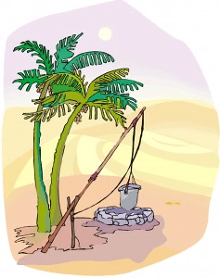
The studny byli tak Důležité, protože ony mohl dostat čerstvý voda v poušti. Izák zdědil studny po svém otci.

Slide 90

Pelištejci mu však záviděli. Takže naplnili studny zeminou.

Slide 91
Ale Isaac se s nimi nehádal. Odstěhoval se a vykopal studnu. Objevil studnu sladké vody.

Slide 92

V té době vzali Izákovi studnu ostatní lidé. Ale ani se s nimi nehádal.

Slide 93

Bůh požehnal Izákovi. Znovu vykopal další studnu. Bůh mu odtud dal čerstvou vodu. Izák postavil oltář a obětoval děkovnou oběť.

Slide 94
Dnešní lekce
Izák se nehádal s těmi, kteří mu vzali studny.
Bůh požehnal Izákovi.
Také se nesmíme hádat s ostatními.
Musíme milovat a odpouštět druhým.

Slide 95
Bůh je??
Bůh ….
Nesnáší ty, kteří se hádají s ostatními.
Miluje ty, kteří se milují.

Slide 96
Dnešní kvíz
Kvůli čemu Izák prožil těžké chvíle?
① dům
② jehněčí
③ dobře
③ dobře
④ rodina

Slide 97
Dnešní slovo
Odtamtud šel dál a vykopal další studnu a nikdo se kvůli tomu nehádal.
Pojmenoval ji Rechoboth a řekl: „Hospodin nám dal místo
a v zemi vzkvétáme."
Genesis 26: 22

Slide 98

č.10 The Slovo z Bůh
Ezau prodal prvorozenství
za jednu misku červeného guláše

Slide 99
Dnešní Slovo
Potom dal Jákob Ezauovi chléb a čočkový guláš.
Najedl se a napil se a pak vstal a odešel.
Ezau tedy pohrdal svým prvorozenstvím.
Genesis 25:34

Slide 100

Izákova manželka Rebeka porodila dvojčata. První syn se jmenoval Ezau a druhý Jákob.

Slide 101

Ezau měl rád lov. Takže miloval outdoorové aktivity. Ale Jacob byl tichý muž, zůstával doma.

Slide 102

Jednoho dne, když Jákob vařil guláš, se Ezau vrátil domů hladový po lovu.

Slide 103
"Dej mi guláš!", "Nejdřív mi prodej své prvorozenství." Pak ti nějaké dám." Ezau měl takový hlad, že prodal své prvorozenství za jednu misku červeného guláše.

Slide 104

Nakonec Jacob podvedl svého otce, aby získal požehnání. Konečně se mu dostalo požehnání. Všechny tyto věci se staly Boží prozřetelností.

Slide 105
Dnešní lekce
Ezau si myslel, že vyřešení problému hladu je důležitější než získání duchovního požehnání.
Konečně, Jacobe stal se a praotce Izraelitů.
co je podle tebe důležitější?
Požehnání být dětmi Božími nelze ničím nahradit.

Slide 106
Bůh je?
Bůh je
Bůh plní svou vlastní vůli navzdory lidským omylům a falešným.

Slide 107
dnešní Kvíz
Za co Ezau prodal své prvorozenství?
① nudle
② chleba
③ maso
④ červený guláš
④ červený guláš

Slide 108
dnešní Slovo
Potom dal Jákob Ezauovi chléb a čočkový guláš.
Najedl se a napil se a pak vstal a odešel.
Ezau tedy pohrdal svým prvorozenstvím.
Genesis 25:34

Slide 109

č. 11 Slovo Boží
Jákobův sen

Slide 110
Dnešní Slovo
Měl sen, ve kterém viděl schodiště spočívající na zemi, s vrcholem sahajícím k nebi, a andělé Boží po nich vystupovali a sestupovali.
Genesis 28: 12

Slide 111

Jacob oklamal svého bratra lží. Bál se zabití. Takže uprchl z domova ke svému strýci do Haranu.

Slide 112

V noci, když tam vzal kámen, spal a dal si ho pod hlavu jako polštář. Byl tam sám bez rodiny. Takže se bál a cítil se osamělý.

Slide 113

Jákob viděl anděly Boží vystupovat a sestupovat po schodech na zemi do nebe.

Slide 114

Slyšel Boží hlas: "Jsem s tebou a budu na tebe bdít, kamkoli půjdeš."

Slide 115

Když se ráno probudil, klaněl se Bohu, který slíbil, že bude s ním, a vzdal Bohu slávu.

Slide 116
Dnešní lekce
Jako Bůh byl s Jákobem, který se bál být sám,
Náš Otec Bůh se o nás také postará, když jsme sami.
Stejně jako Jákob bychom měli ctít a vzdávat slávu Bohu, který je vždy s námi.

Slide 117
Bůh je?
Bůh
Bůh je s námi kdykoli a kdekoli.
Bůh se o nás vždy stará.

Slide 118
dnešní Kvíz
Když Jacob spal, co si vzal jako polštář?
① dřevo
② kámen
② kámen
③ taška
④ kůže zvířete

Slide 119
Dnešní Slovo
Měl sen, ve kterém viděl schodiště spočívající na zemi, s vrcholem sahajícím k nebi, a andělé Boží po nich vystupovali a sestupovali.
Genesis 28: 12

Slide 120

č.12 The Slovo z Bůh
Joseph prodaný svými bratry

Slide 121
Dnešní Slovo
„Pojďte, zabijeme ho a hodíme do jedné z těchto cisteren
a říct, že ho sežralo divoké zvíře.
Pak uvidíme, co přijde z jeho snů."
(Genesis 37:20)

Slide 122

Jákob měl dvanáct synů. Miloval Josefa více než kteréhokoli ze svých ostatních synů. Udělal tedy pro Josefa bohatě krásnou látku

Slide 123

Jeho bratři ho hodně nenáviděli, protože ho jejich otec zvlášť miloval. "Prodejme Josepha." Řekněme otci, že zemřel.

Slide 124

Prodali Josefa jako otroka obchodníkům, kteří přišli.
Když to Jacob slyšel, byl hluboce zarmoucen.

Slide 125

Josef žil těžký život jako otrok. On však věřil a spoléhal na Boha, aniž by se dopustil jakéhokoli hříchu.

Slide 126

Joseph byl poslán do vězení na základě falešného obvinění. I ve vězení se však snažil být před Bohem spravedlivý. Bůh na Josefa nezapomněl a Bůh s ním měl úžasné plány.

Slide 127


Dnešní lekce
Josef byl svými vlastními bratry nenáviděn a prodán jako otrok. Byl také uvězněn na základě křivého obvinění.
Spoléhal však na Boha a o to více se snažil nedopustit žádného hříchu.
Můžeme čelit určitým potížím.
Nedopusťme žádný hřích a prosme o pomoc našeho otce Boha, který ochotně naslouchá naší modlitbě.

Slide 128
Bůh je?
Otče náš Bože..
Náš Otec Bůh má s námi úžasné plány i v těžkých časech.

Slide 129


Dnešní kvíz
Co dal Jákob pouze Josefovi ze svých dvanácti synů?
① hračky
② Bible
③ bohatě krásná látka
③ bohatě krásná látka
④ peníze

Slide 130
Dnešní Slovo
„Pojďte, zabijeme ho a hodíme do jedné z těchto cisteren
a říct, že ho sežralo divoké zvíře.
Pak uvidíme, co přijde z jeho snů."
(Genesis 37:20)

Slide 131

č. 13 Slovo Boží
Joseph se stal premiérem v Egyptě

Slide 132
Dnešní Slovo
Farao tedy Josefovi řekl: "Tímto ti dávám na starost celou egyptskou zemi."
Genesis 41: 41

Slide 133

Faraon, král Egypta, měl sen. 7 tlustých krav a poté 7 ošklivých krav. 7 ošklivých krav sežralo 7 tlustých krav. Byl to velmi zvláštní sen.

Slide 134

Jeho sen v paláci nikdo nedokázal vyložit. Hlavní číšník, kterému Josef pomáhal, ho představil králi.

Slide 135

Bůh dal Josefovi moudrost. Mohl tedy vyložit význam snu a sdělit ho králi.

Slide 136

Faraón byl tak dojat, že jmenoval Josefa, který byl vězněm, na druhé nejvyšší místo v zemi.

Slide 137

Josef se stal ministerským předsedou Egypta a vládl zemi dobře s moudrostí, kterou mu Bůh dal.

Slide 138
Dnešní lekce
Bůh měl s Josefem úžasné plány.
Když čelíme nějakým potížím, neměli bychom být zklamáni,
ale měli bychom očekávat úžasné Boží plány pro nás a věřit v Boha..

Slide 139
Bůh je?
Bůh jedná podle své vůle.
Ponížení budou povýšeni a vznešení budou poníženi.

Slide 140
Dnešní kvíz
Jaká zvířata se objevila ve faraonově snu?
① pták
② pes
③ kůň
④ kráva
④ kráva

Slide 141
Dnešní Slovo
Farao tedy Josefovi řekl:
"Tímto vám dávám na starost celou egyptskou zemi."
Genesis 41: 41

Slide 142

Ne. 14 Slovo Boží
Joseph znovu potkal své bratry

Slide 143
Dnešní Slovo
Přestože Josef své bratry poznal, oni nepoznali jeho.
Genesis 42: 8

Slide 144

Farao jmenoval Josefa předsedou vlády Egypta. Joseph během 7 let moudře ovládal těžký hladomor.

Slide 145

Kvůli hladomoru však v Kanaánu nebylo žádné obilí. Museli sejít do Egypta, aby dostali nějaké obilí k jídlu. Josefovi bratři odešli do Egypta také nakoupit jídlo.

Slide 146

Přestože Josef své bratry poznal, oni nepoznali jeho.

Slide 147

Josef jim řekl, kdo je. Při pohledu na něj se lekli a měli z něj strach

Slide 148

Josef poznal, proč ho Bůh poslal do Egypta. Odpustil svým bratrům a vzal celou svou rodinu do Egypta a bezpečně se o ně postaral.

Slide 149
Dnešní lekce
Josef odpustil svým bratrům, kteří se k němu chovali špatně, a miloval je podle Boží vůle.
Musíme odpustit své rodině a přátelům a milovat je.

Slide 150
Bůh je?
Bůh..
Odpouští nám a miluje nás.

Slide 151
Dnešní kvíz
V jaké zemi se stal Joseph premiérem?
① Egypt
① Egypt
② Izrael
③ Persie
④ Babylon

Slide 152
Dnešní Slovo
Přestože Josef své bratry poznal, oni nepoznali jeho.
Genesis 42: 8

Slide 153

Č.15 Slovo Boží
Dítě, které bylo zachráněno z vody

Slide 154
Dnešní Slovo
Když dítě vyrostlo, vzala ho k faraonově dceři a on se stal jejím synem. Dala mu jméno Mojžíš a řekla: "Vytáhla jsem ho z vody."
Exodus 2:10

Slide 155

Egyptský král faraon nařídil vyhodit všechny izraelské novorozené chlapce do řeky Nilu a nechat je zabít.

Slide 156

Jochebed, Mojžíšova matka, neměla jinou možnost, než nechat svého syna unést po řece Nil.

Slide 157

V té době egyptská princezna náhodou spatřila dítě, když se koupala v řece. Měla v úmyslu vyrůst chlapce.

Slide 158

Jeho sestra viděla, jak princezna vyndává chlapečka z košíku. Představila jeho skutečnou matku Jochebed, aby pro ni kojila chlapečka.

Slide 159

Když dítě vyrostlo, bylo vzato zpět k princezně, aby se stal jejím synem. Dala mu jméno Mojžíš a řekla: „Vytáhla jsem ho z vody. Mojžíš vyrostl v Egyptě Palác.

Slide 160
Dnešní lekce
Bůh zachránil Mojžíše.
Bůh nás zachránil svou úžasnou moudrostí a mocí (prozřetelností).
Věřme, že Boží plány jsou vždy větší a dokonalejší než ty moje.

Slide 161
Kdo je Bůh?
Bůh..
On je všemohoucí Bůh, který plní svou vůli navzdory všem překážkám.

Slide 162
Dnešní kvíz
Co se stalo s dítětem, které bylo uneseno ve vodě?
① Byl utopen a sežrán rybami.
② Ptáci zachránili dítě.
③ Bůh zachránil dítě z nebe.
④ Princezna Egypta ho viděla a zachránila.
④ Princezna Egypta ho viděla a zachránila.

Slide 163
Dnešní Slovo
Když dítě vyrostlo, vzala ho k faraonově dceři a on se stal jejím synem. Dala mu jméno Mojžíš a řekla: "Vytáhla jsem ho z vody."
Exodus 2:10

